Slide 1
Buscar una perspectiva saludable en el conflicto
Rstaurando relaciones y transformando la Justicia
Propósito
Poder
Presencia
El triangulo del fuego de paz

Slide 2
El triangulo del fuego de Paz
Cuando buscamos El propósito de Dios en nuestra conflicto cambia nuestras prioridades en el conflicto
Cuando usamos el poder de Dios para extinguir fuegos destructores del conflicto, cambia nuestras posibilidades en el conflicto
Cuando buscamos la presencia de Dios en nuestro conflicto, cambia tu perspectiva del conflicto

Slide 3
BUSCANDO LA PRESENCIA DE DIOS-ADORARLO
La perspectiva es muy importante en el conflicto
En la mayoría de los conflictos, cada quien piensa que esta bien, y la mayoría del tiempo, tienen razón.
Cada uno mira el conflicto desde su perspectiva única y algunas veces las perspectivas difieren

Slide 4
BUSCANDO LA PRESENCIA DE DIOS-ADORARLO
Algunas veces nuestra perspectiva es tan importante para nosotros que olvidamos que Dios también tiene su perspectiva en nuestra historia del conflicto.
Podemos pasar tiempo con Dios y orar para que Dios nos de lo que queremos de acuerdo a nuestra perspectiva
Pero si nuestra perspectiva no se alinea con su perspectiva, no nos contestara

Slide 5
BUSCANDO LA PRESENCIA DE DIOS-ADORARLO
¿Como obtenemos la perspectiva de Dios en nuestra historia del conflicto?
Pasando tiempo con Dios
Tiempo de oración, tiempo leyendo su palabra, tiempo adorándolo con otros cristianos

Slide 6
BUSCANDO LA PRESENCIA DE DIOS-ADORARLO
En las próximas lecciones examinaremos los atributos de una persona que Dios usa en el fuego destructor del conflicto
Estos son 4 atributos de una persona que entra en la presencia de Dios con confianza que sus oraciones serán contestadas
Hay persona que escriben historias de fuego de paz en vez de historias superficiales de fuego destructor

Slide 7
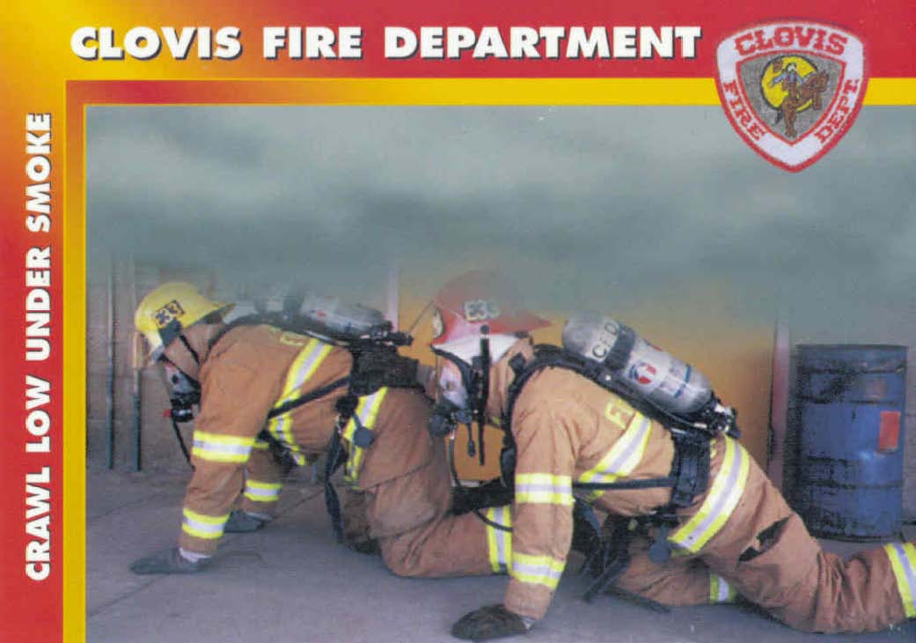
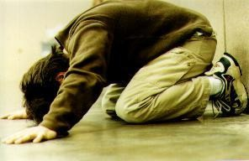
El Primer atributo es HUMILDAD
La postura para rastrear fuego- es una postura que gateas en el piso bajo el humo de un cuarto porque el aire limpio esta solo a 12 pulgadas del piso
Esta postura nos muestra el atributo de humildad y la manera que debemos mostrarnos al padre celestial

Slide 8
El Primer atributo es HUMILDAD
Dios desea que caminemos en humildad con El.
“¡Ya se te ha declarado lo que es bueno! Ya se te ha dicho lo que de ti espera el Señor: Practicar la justicia, amar la misericordia, y humillarte ante tu Dios.” Miqueas 6:8

Slide 9
El Primer atributo es HUMILDAD
Dios da la bienvenida a los humildad en su presencia.
“«Yo habito en un lugar santo y sublime, pero también con el contrito y humilde de espíritu, para reanimar el espíritu de los humildes y alentar el corazón de los quebrantados.” Isaias 57:15

Slide 10
El Primer atributo es HUMILDAD
Dios Promete exaltar al humilde.
“Humíllense delante del Señor, y él los exaltará.” Sant. 4:10
El orgullo es el enemigo de la humildad y del fuego de paz
El altivo será humillado, pero el humilde será enaltecido.Pv. 29:23

Slide 11
El Primer atributo es HUMILDAD
Humildad es una medida de grandeza en el reino de Dios.
“En ese momento los discípulos se acercaron a Jesús y le preguntaron: ¿Quién es el más importante en el reino de los cielos? Él llamó a un niño y lo puso en medio de ellos. ³ Entonces dijo: Les aseguro que a menos que ustedes cambien y se vuelvan como niños, no entrarán en el reino de los cielos. ⁴ Por tanto, el que se humilla como este niño será el más grande en el reino de los cielos.” Mat. 18:1-4

Slide 12
Cristo mostro una humildad superior
“La actitud de ustedes debe ser como la de Cristo Jesús, quien, siendo por naturaleza Dios, no consideró el ser igual a Dios como algo a qué aferrarse. Por el contrario, se rebajó voluntariamente, tomando la naturaleza de siervo y haciéndose semejante a los seres humanos. Y, al manifestarse como hombre, se humilló a sí mismo y se hizo obediente hasta la muerte, ¡y muerte de cruz! Por eso Dios lo exaltó hasta lo sumo y le otorgó el nombre que está sobre todo nombre, para que ante el nombre de Jesús se doble toda rodilla en el cielo y en la tierra y debajo de la tierra, y toda lengua confiese que Jesucristo es el Señor, para gloria de Dios Padre.” Fil. 2:5-11

Slide 13
Cristo es el mas humilde que haya existido
“Nosotros, por nuestra parte, tenemos la mente de Cristo.” 1 Cor. 2:16b
Cuando nos humillamos delante de Dios nos lleva a enfocarnos en lo que Dios hace en el fuego de paz

Slide 14
Nota final: resumen de la clase 20
Cuando buscamos la presencia de Dios el cambia nuestra perspectiva en el conflicto
Buscamos su presencia al pasar tiempo con el adorándolo, orando y leyendo la biblia
Dios usa a personas para cumplir su propósito con el atributo de humildad
La humildad es la medida de grandeza en el reino de Dios y Cristo es el mas humilde que jamás haya existido

